Slide 1
Moderne Verfahren der Sensorbasierten Roboterregelung
6-DoF Pose Estimation
Simon Vincent Kulovits

Slide 2
Problemstellung
von RGB-D Bild + Cad-Modelle + Kamera + Kalibrierungsdaten
zu Objekt Klassen + 6DoF Pose

Slide 3
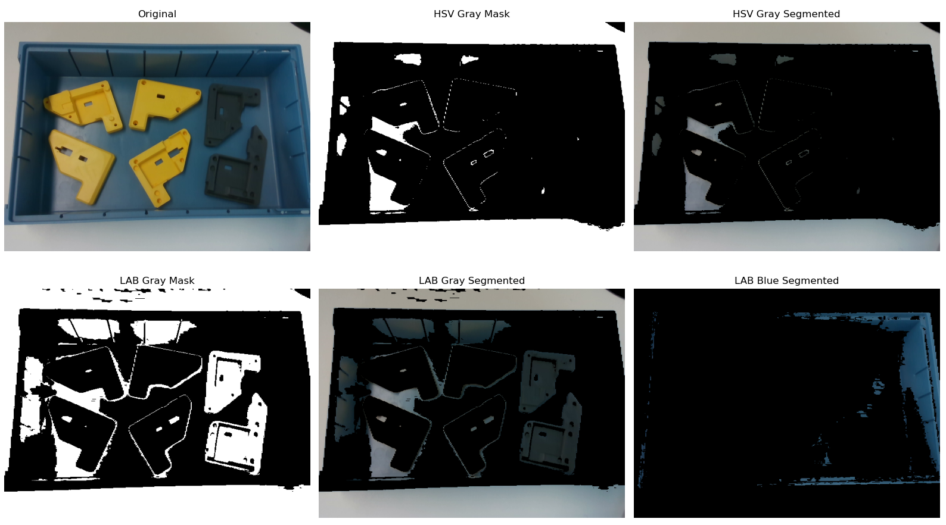
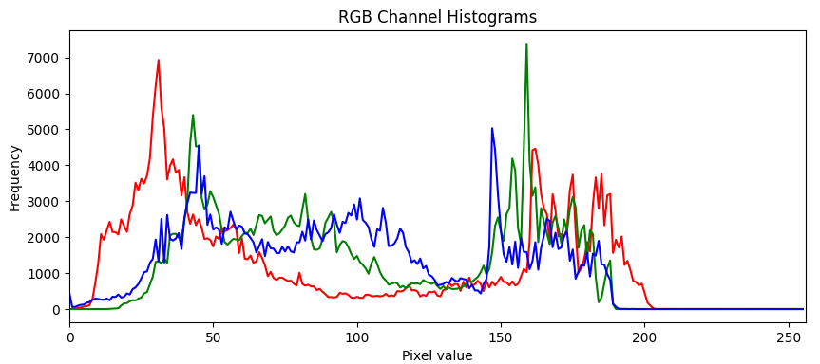
Preperation: RGB image manipulation

Slide 4
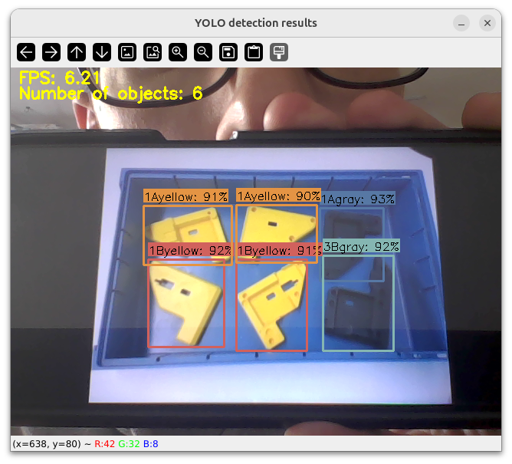
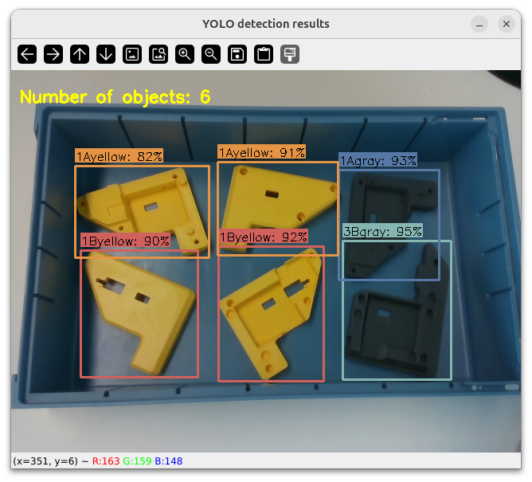
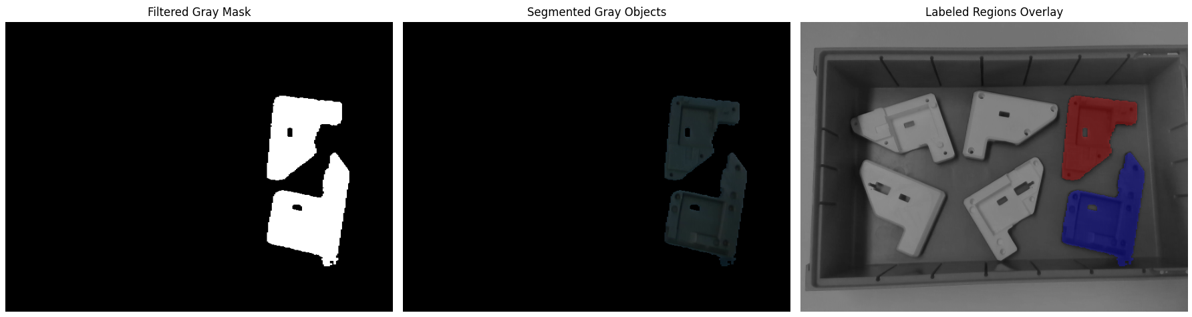
Segmentation: multiple ways to rome

Slide 5
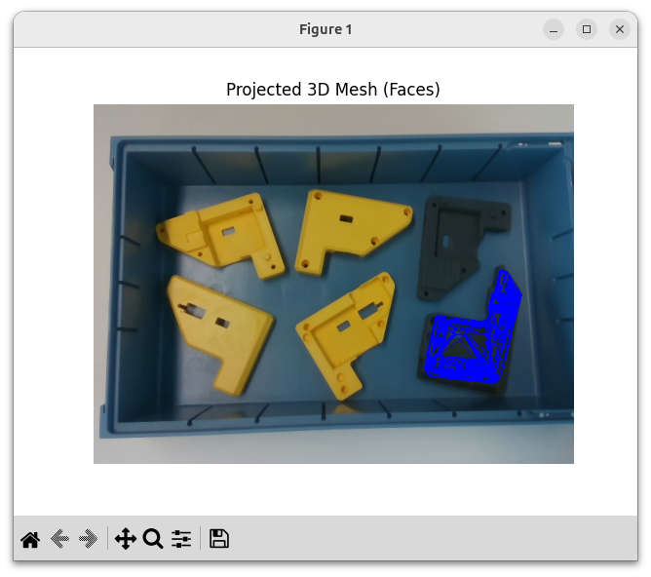
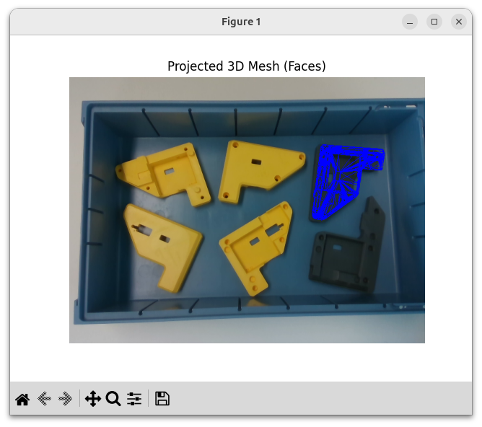
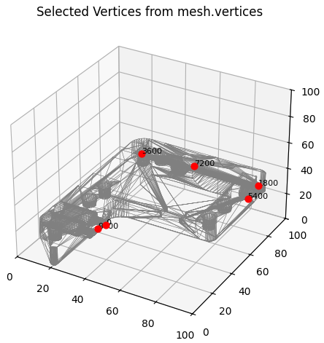
Methodik 1: manualKeypoints2D.py
Mesh wird visualisiert und 6 Vertices bestimmt
Auf 2D RGB Bild müssen die gleichen/selben Punkte gedrückt werden
solvePNP() und Rodrigues() bestimmen T Matrix
Mesh wird positioniert auf original Bild projiziert

Slide 6
Methode 1: manualKeypoints2D.py

Slide 7
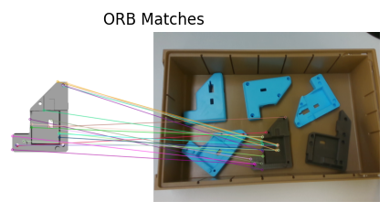

Methode 2: automatedKeypoints.py
Offscreen Render Views mittels pyrender
ORB Features werden bestimmt
Brut Force Matcher bestimmt matches und distances

Slide 8
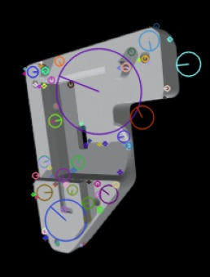
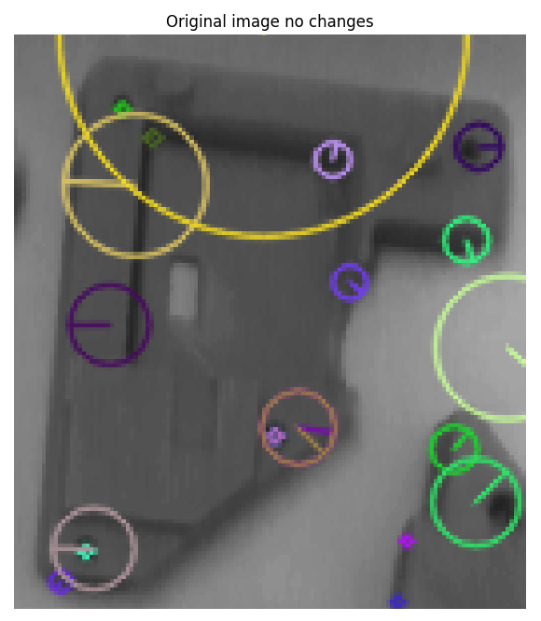
Methode 3: SIFT
YOLO Bounding Box: SIFT Keyfeatures werden bestimmt
Verwendet vorbereitete Render in bestimmten Orientierungen
SIFTed die Render Bilder
Sucht nach dem besten Match

Slide 9
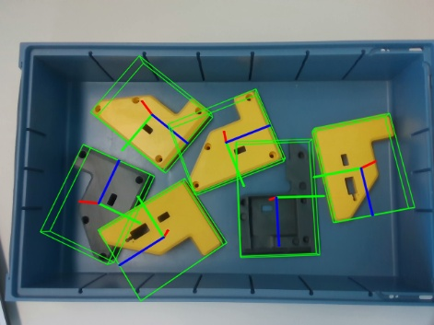
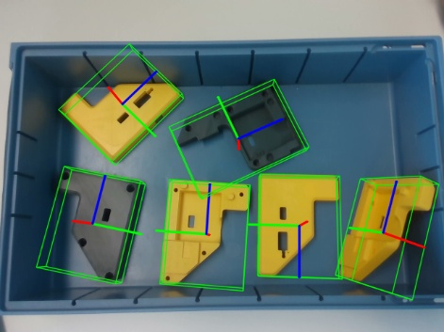
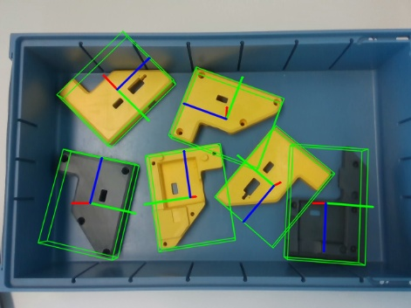
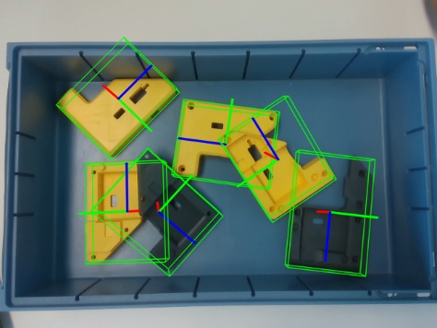
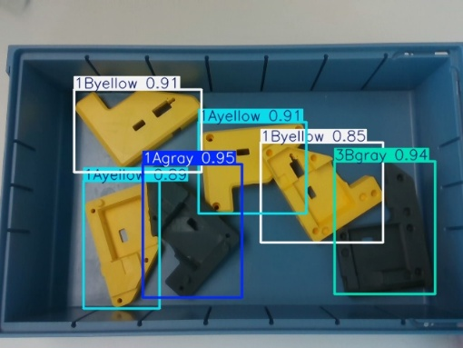
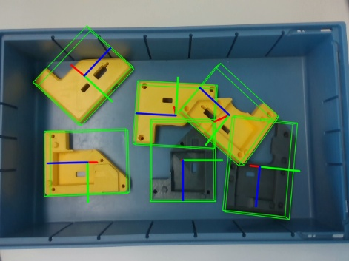
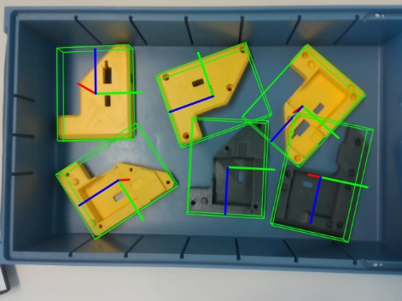
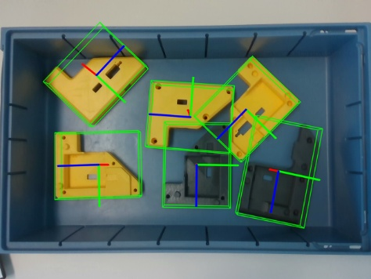
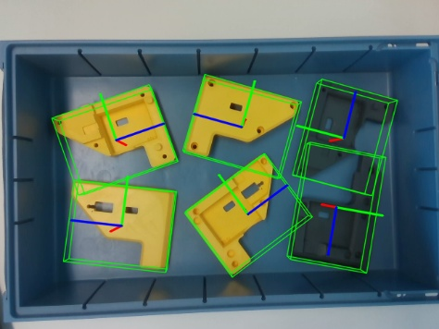

Methode 4: FoundationPose
Segmentation Masks aus vorherigen Schritten
6 Instanzen von Estimatoren

Slide 10


Methode 4: FoundationPose
Segmentation Masks aus vorherigen Schritten
6 Instanzen von Estimatoren

Slide 11
Moderne Verfahren der Sensorbasierten Roboterregelung
6-DoF Pose Estimation
Simon Vincent Kulovits

